Slide 1

מטרות – הלסינקי
פתיחת מחקר חדש
- מצגת הדרכה לחוקר -

Slide 2
תוכנת מטרות
• תוכנת 'מטרות – הלסינקי' הינה תוכנה שמסייעת בניהול המחקרים הקליניים השונים המתקיימים במוסד הרפואי ומקשרת בין החוקר לבין הועדה המוסדית.
• בעזרת התוכנה יכול החוקר לפתוח בקשה לקיום מחקר חדש, להגיש בקשות שונות הקשורות למחקרים קיימים, לדווח על אירועים הקשורים למחקר ואף לסגור את המחקר בעת הצורך.
• ועדת הלסינקי המוסדית דנה בבקשות החוקרים ובאירועים השונים שמדווחים לה ויכולה לקיים את הדיון ולהחזיר את תשובתה לחוקר על גבי התוכנה.
• בעזרת התוכנה כל מסמכי המחקר מאוגדים יחד וניתן לראות בצורה נוחה בכל זמן נתון את האירועים השונים שהתרחשו במחקר מעת פתיחתו ולעקוב בקלות אחר המסמכים המעודכנים ביותר הקשורים למחקר .

Slide 3

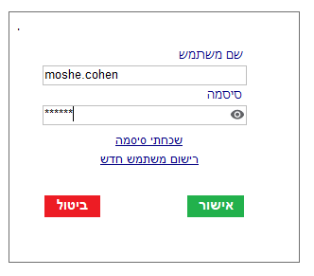
שימוש בתוכנה
• ניתן להיכנס לתוכנה דרך האייקון המתאים בשולחן העבודה
• השימוש בתוכנה ייעשה דרך המשתמש הפרטי של כל משתתף במחקר.
• על מנת לפתוח חשבון אישי בתוכנה יש לפנות לרכזת הועדה
• כל משתמש בתוכנה יוכל לגשת למחקרים אליהם הוא משויך בלבד ולבצע בהם פעולות
בהתאם לרמת הרשאתו.
- במצגת זו נסקור את הליך הפתיחה וההגשה לוועדה המוסדית של מחקר חדש -

Slide 4
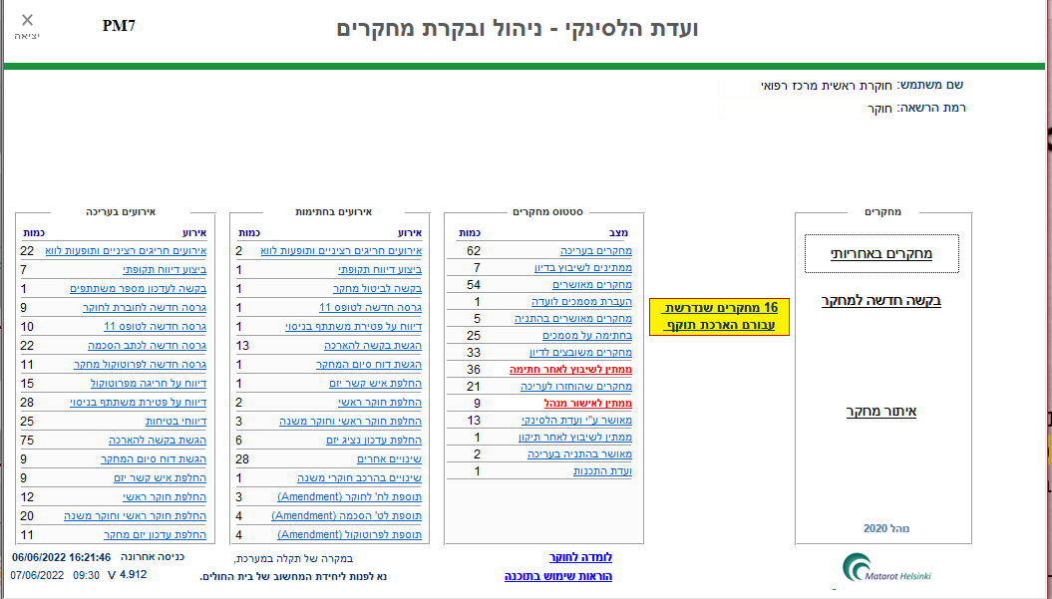
מסך התוכנה הראשי
• המסך הראשי מכיל מספר תפריטים:
מחקרים - דרך תפריט זה ניתן להגיע למחקרים השונים שבאחריות החוקר ולפתוח מחקרים חדשים
סטטוס מחקרים - תפריט זה מאפשר לעקוב אחר הסטטוס העדכני של כל מחקר באחריות המשתמש
אירועים בחתימות – אירועים (דיווחים ובקשות) שהוגשו וטרם נחתמו
אירועים בעריכה – אירועים (דיווחים ובקשות) שנפתחו וטרם הוגשו
הודעות בתווית צהובה – יש ללחוץ פעמיים על ההודעה כדי לראות את תוכנה

Slide 5
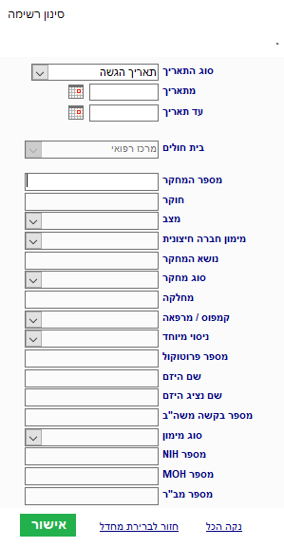

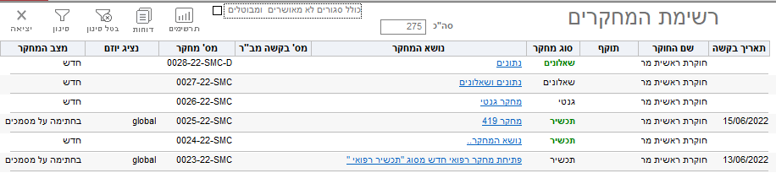
מחקרים באחריותי
בחלון זה ניתן לראות את כל המחקרים שבאחריות המשתמש.
ניתן בעזרת כפתור הסינון להציג מחקרים מסוימים לפי הקטגוריות השונות.
לחיצה על הכותרות השונות תסדר את הטבלה עפ"י העמודה שנבחרה

Slide 6
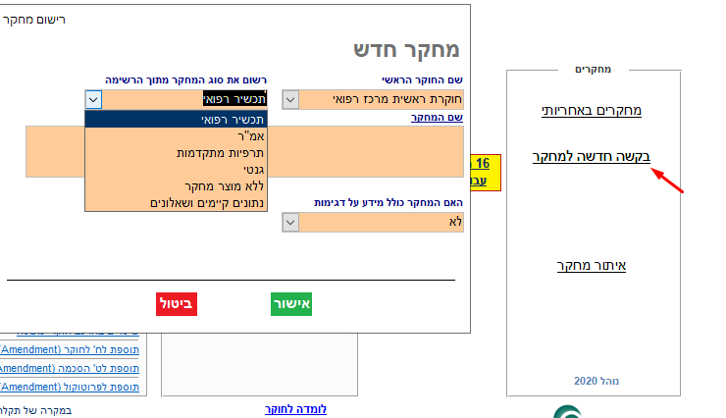
פתיחת בקשה למחקר
• בחלון הראשי של התוכנה יש לבחור באפשרות 'בקשה חדשה למחקר' ולאחר מכן בחלון הצף שנפתח יש למלא את הפרטים השונים בהתאם לסוג המחקר וללחוץ על אישור.
שדות בצבע כתום הינם שדות חובה בתוכנה*
• במידה ומגיש הבקשה אינו החוקר הראשי יש להכניס את שם החוקר הראשי במיקום המתאים

Slide 7
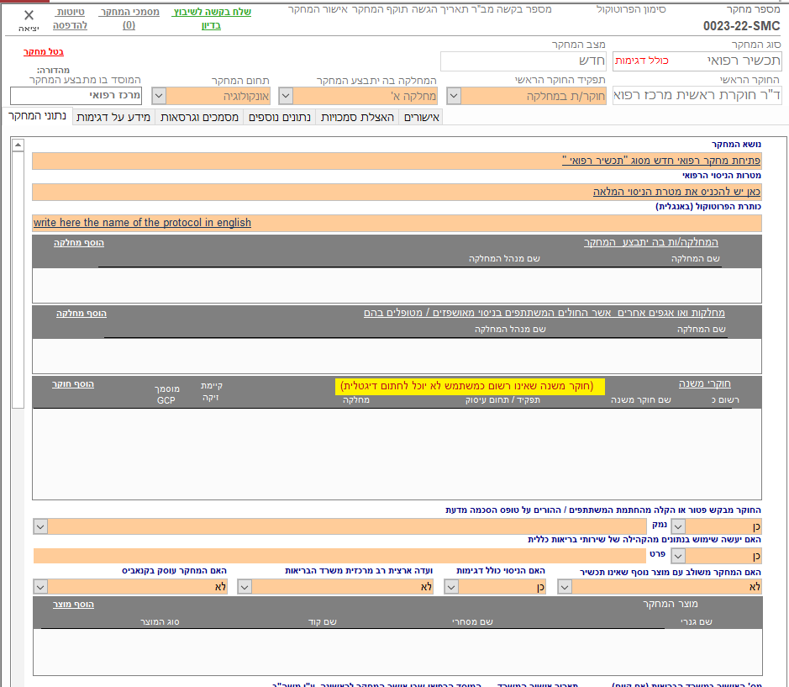
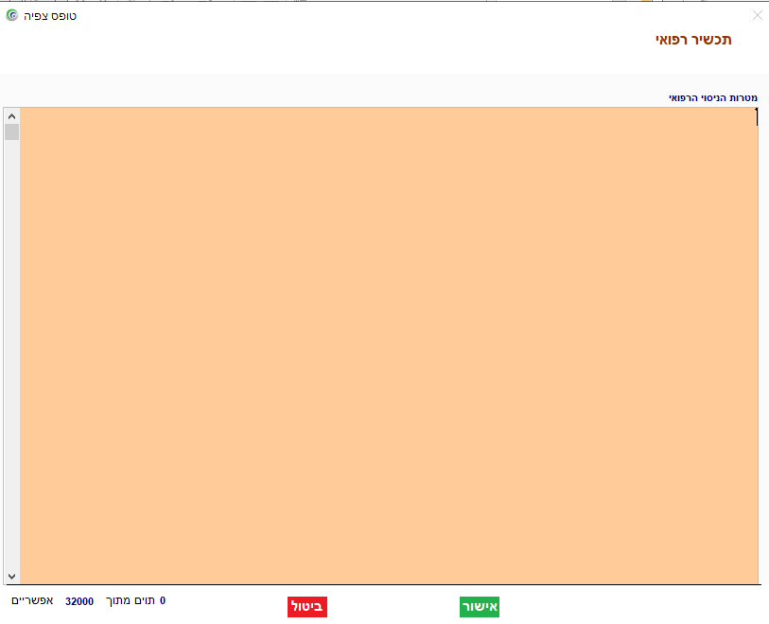
פתיחת בקשה למחקר
• במסך המחקר יופיע באופן אוטומטי מספר המחקר שניתן למחקר הנוכחי (לדוגמא 0023-22-SMC)
• במסך שנפתח יש למלא את הלשוניות השונות ולהקפיד כי הנתונים שמוכנסים הינם מדויקים ונכונים.
• לשונית נתוני המחקר –מכילה את רוב המידע הנדרש לגבי המחקר.
רוב השדות בלשונית זו זהים בסוגי המחקרים השונים אך ישנם שדות
שונים שמתווספים או נגרעים בהתאם לסוג המחקר.
• מצב המחקר בשלב זה הינו - חדש

Slide 8
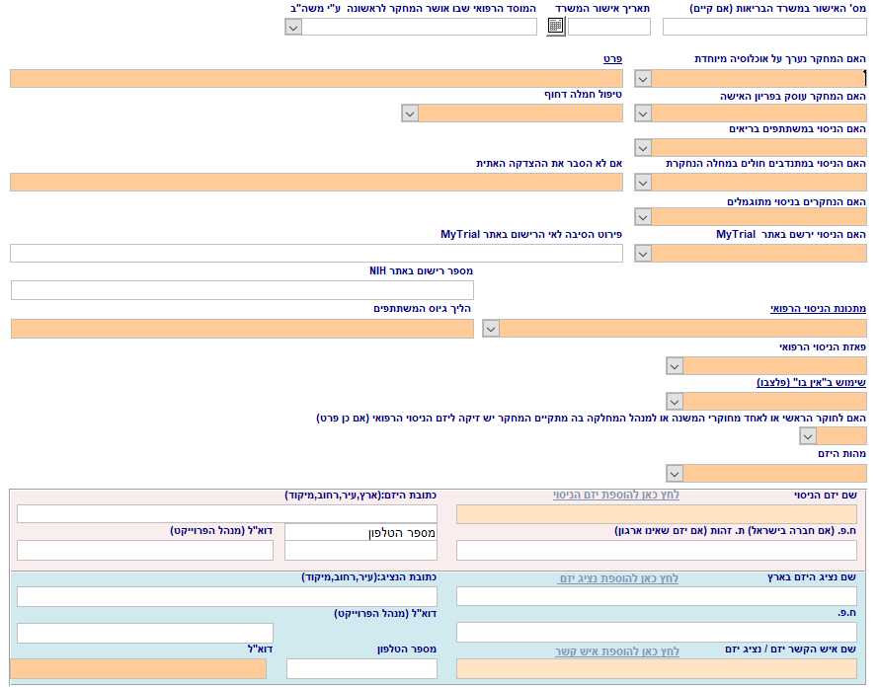
פתיחת בקשה למחקר
המשך לשונית 'נתוני המחקר':
• יש להמשיך ולמלא את השדות השונים.
• רצוי לפרט ולדייק ככל שניתן על מנת שהוועדה המוסדית תקבל את
מלוא המידע לו היא נדרשת לצורך קבלת ההחלטה.

Slide 9
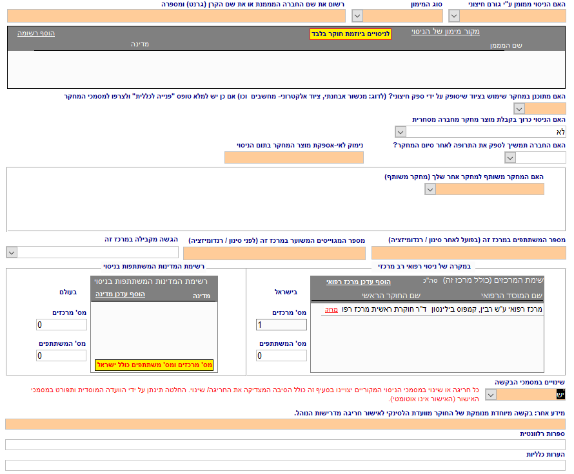
פתיחת בקשה למחקר
המשך לשונית 'נתוני המחקר':
חלון המחקר הינו דינמי ושדות שונים יתווספו או יתבטלו בהתאם לתשובות שיינתנו בסעיפים השונים.

Slide 10
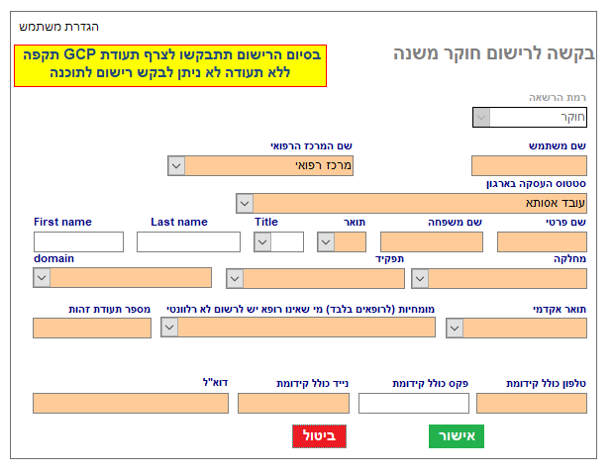
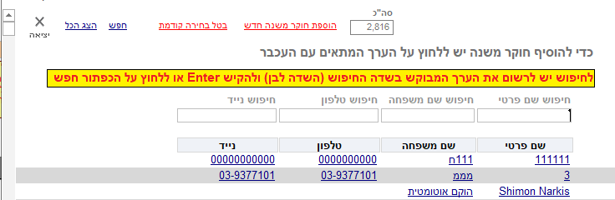
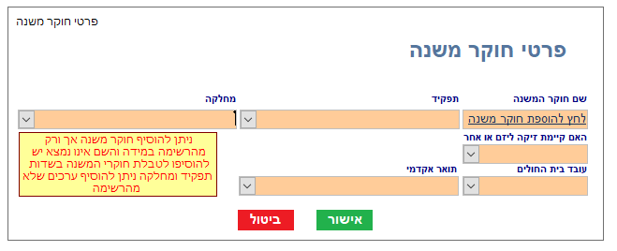
פתיחת בקשה למחקר
הוספת חוקר משנה:
• על מנת להוסיף חוקר משנה חדש שאינו ברשימה, יש לבחור באפשרות
'הוספת חוקר משנה חדש’ ולמלא את פרטי החוקר.
בלחיצה על אישור תתבקשו להוסיף מסמך GCP בתוקף ותישלח בקשה לרכזת הועדה
לאשר את המשתמש החדש .
• לאחר אישור הרכזת יתקבל מייל המאשר את הוספת החוקר וניתן יהיה להוסיף אותו
מרשימת חוקרי המשנה .

Slide 11
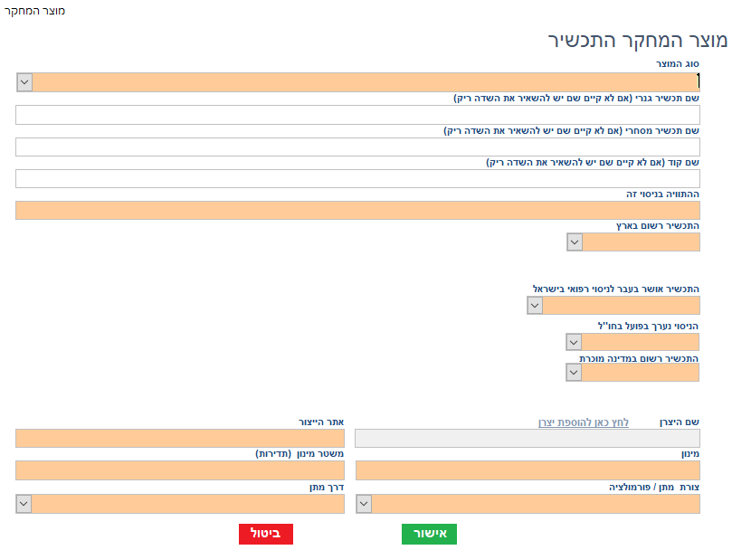
פתיחת בקשה למחקר
הוספת מוצר מחקר:
• בלחיצה על כפתור 'הוסף מוצר' נפתח חלון צף להוספת פרטי המוצר.
• חובה למלא שם תכשיר אחד לפחות (גנרי / מסחרי / קוד), כאשר במידה ואחד השמות לא קיים לתכשיר יש להשאיר את
השדה ריק.
השם שיופיע בטפסים השונים הינו השם המסחרי ובמידה ולא הוזן שם מסחרי, יופיע השם הגנרי.
במידה והוזן שם קוד בלבד, הוא זה שיופיע בטפסים השונים.

Slide 12
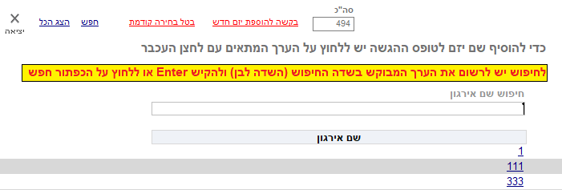
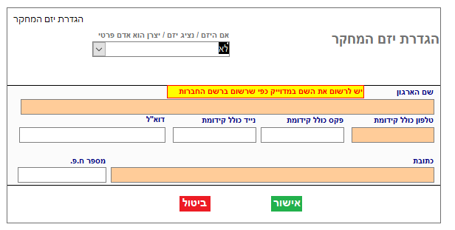
פתיחת בקשה למחקר
בחירת יזם למחקר:
• יש לבחור את היזם מהרשימה הנפתחת בלחיצה על כפתור 'הוספת יזם הניסוי'.
במידה ויזם המחקר אינו מופיע ברשימה ניתן להגיש בקשה להוספת יזם חדש ע"י לחיצה על כפתור 'בקשה להוספת יזם
חדש'.
• יש לסמן האם היזם החדש הינו חברה או אדם פרטי ולמלא את השדות
הנדרשים בהתאם.
• לאחר לחיצה על אישור תוגש הבקשה לרכזת הועדה ולאחר קבלת
האישור במייל על הוספת היזם ניתן יהיה לבחור את היזם מהרשימה.

Slide 13
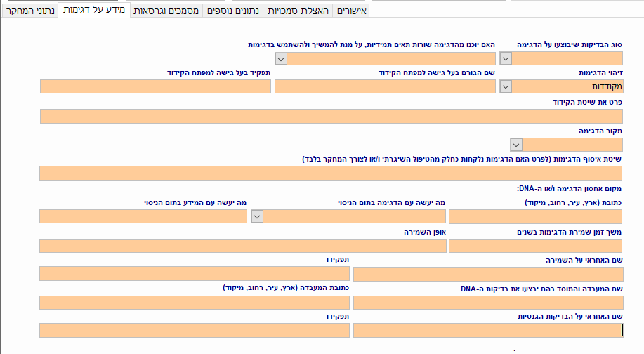
פתיחת בקשה למחקר
לשונית מידע על דגימות:
במידה וסומן בלשונית נתוני המחקר / בחלון הבקשה למחקר הראשוני כי הניסוי כולל דגימות ,
תתווסף הלשונית מידע על דגימות.
במידה ומסמנים מחדש שהניסוי אינו כולל דגימות – לשונית זו והתוכן שהוכנס בה יימחקו.

Slide 14
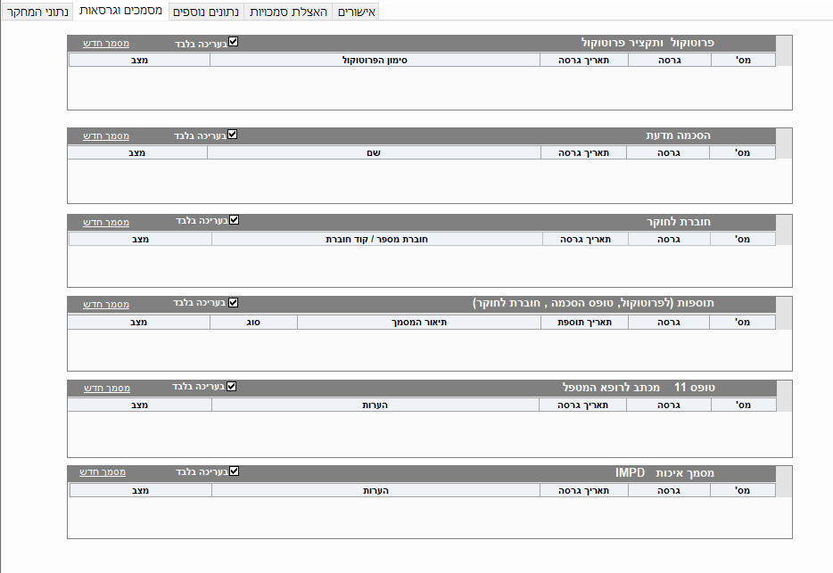
פתיחת בקשה למחקר
לשונית מסמכים וגרסאות:
יש לצרף בכל חלק את המסמכים הנדרשים לפי סוג המחקר.

Slide 15
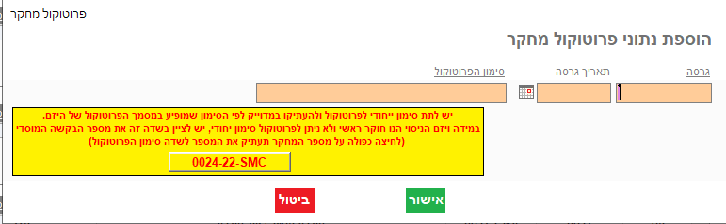
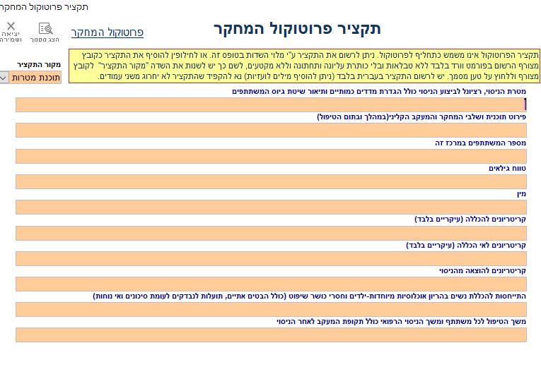
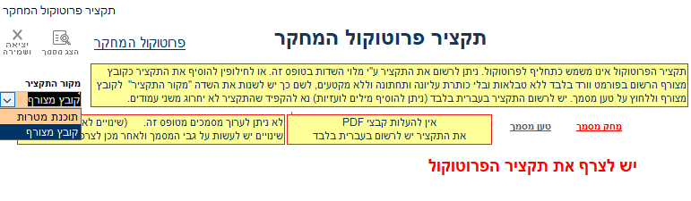
פתיחת בקשה למחקר
לשונית מסמכים וגרסאות:
הוספת פרוטוקול מחקר
• תחילה יש לצרף את תקציר הפרוטוקול, ניתן לצרף את התקציר כקובץ
מצורף או ליצור אותו על גבי התוכנה.
• במידה והתקציר הינו בקובץ מצורף עליו להיות במסמך מסוג Word ולהכיל מלל בלבד.
(ללא טבלאות, כותרות ומקטעים).
• לאחר מכן יש לצרף את פרוטוקול המחקר באמצעות לחיצה על כפתור 'פרוטוקול המחקר'

Slide 16
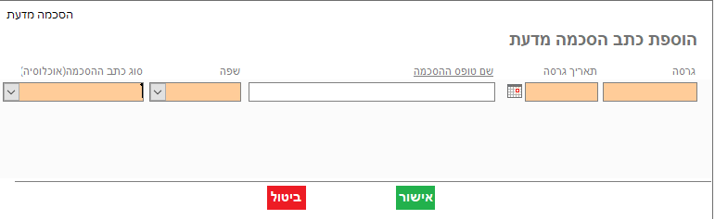
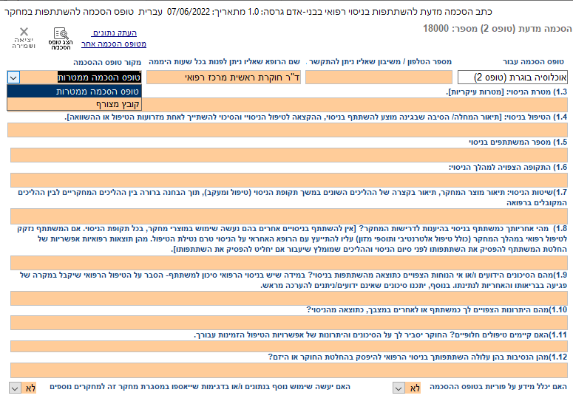
פתיחת בקשה למחקר
לשונית מסמכים וגרסאות:
הוספת טופס הסכמה
יש למלא תחילה את הפרטים אודות הטופס ,כולל שפה וסוג ולאחר מכן בלחיצה
על 'אישור' ניתן לצרף את הטופס הרלוונטי.
בטופס הסכמה בשפה העברית ניתן לבחור אם למלא את הטופס על גבי התוכנה
או לצרף את הטופס כקובץ מצורף.
בשאר השפות יש תמיד לצרף את הטופס כקובץ מצורף.

Slide 17
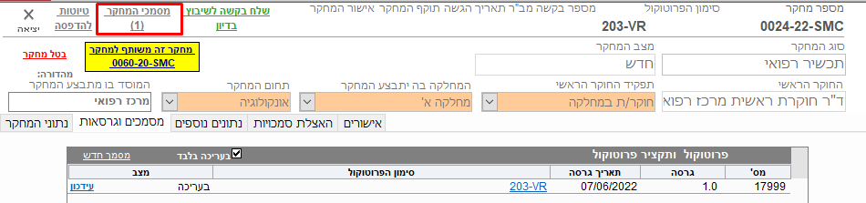
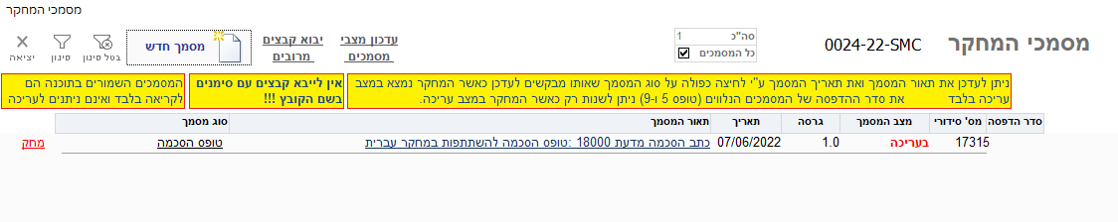
פתיחת בקשה למחקר
הוספת מסמכים נוספים:
מסמכי המחקר:
במידה וקיימים מסמכים נוספים הקשורים למחקר שצריכים להתווסף להגשת הבקשה, ניתן לצרף אותם בעזרת לחיצה
על כפתור 'מסמכי המחקר’
בחלונית שתיפתח ניתן לראות את מסמכי המחקר הקיימים ואת הסטטוס הנוכחי שלהם (בשלב זה 'בעריכה')
ובנוסף ניתן לצרף מסמכים נוספים ע"י לחיצה על כפתור 'מסמך חדש' / 'יבוא קבצים מרובים'

Slide 18
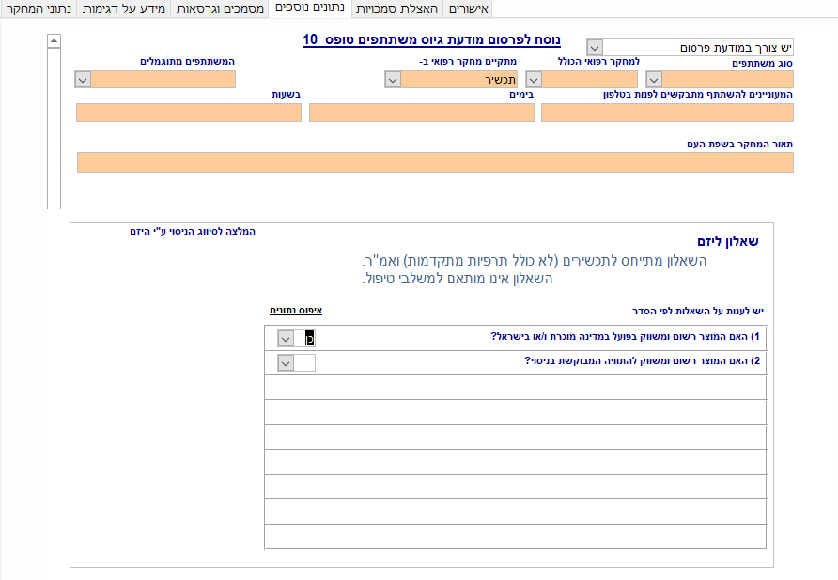
פתיחת בקשה למחקר
לשונית נתונים נוספים:
במידה ובניסוי יש צורך במודעת פרסום ייפתחו השדות הבאים.
לאחר מילוי השדות והגשת המחקר יופק טופס 10 אשר יתווסף לחבילת ההגשה של המחקר
ניתן יהיה לראות את הטופס במסמכי המחקר.
שאלון ליזם:
שאלון זה מופיע במחקרים מסוג תכשיר או אמ"ר בלבד ועוזר
לקבוע סיווג למחקר – מיוחד /לא מיוחד
השאלון מתעדכן לפי התשובות שניתנות.

Slide 19
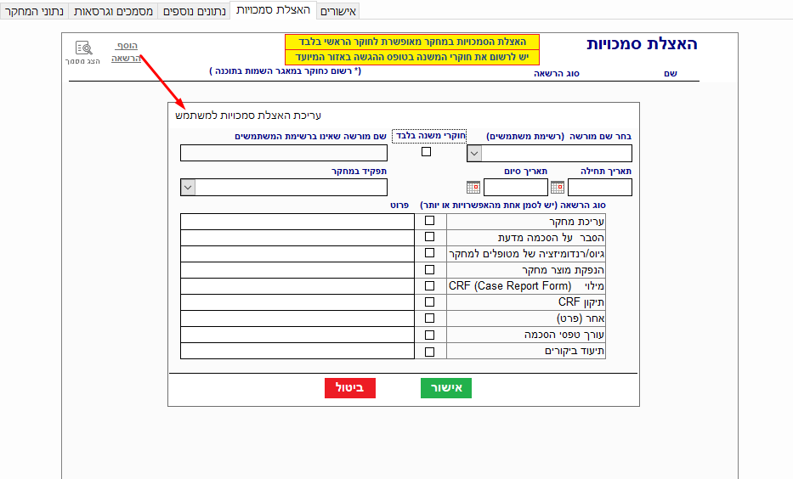
פתיחת בקשה למחקר
לשונית האצלת סמכויות:
• האצלת סמכויות במחקר יכולה להיעשות רק דרך המשתמש של החוקר הראשי.
• יש לבחור את שם המשתמש לו רוצים להאציל סמכות במחקר ולמלא את השדות השונים.
המחקר יתווסף לרשימת המחקרים של המשתמש לו הואצלה הסמכות והוא יוכל לעשות בהם פעולות ,
בהתאם להרשאה שניתנה לו.

Slide 20
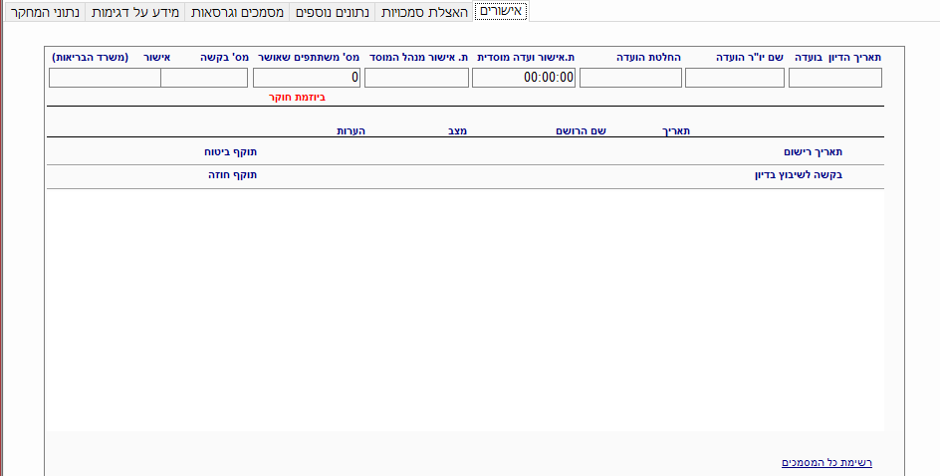
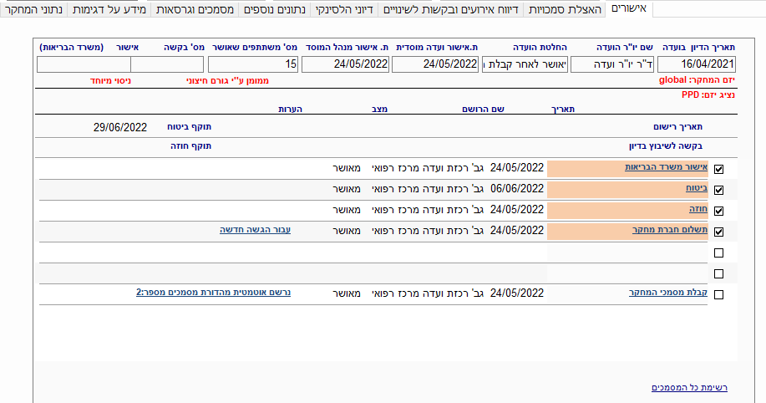
פתיחת בקשה למחקר
לשונית אישורים:
• בלשונית אישורים ניתן לצפות בכלל האישורים השייכים למחקר כפי שהוזנו על ידי צוות ועדת הלסינקי.
• בכפתור רשימת כל המסמכים ניתן לצפות בכלל מסמכי האישורים למחקר שהוטענו בלשונית זו על ידי הועדה.
• לאחר אישור המחקר על ידי ועדת הלסינקי ניתן לראות את המסמכים הנדרשים למחקר בהתאם לנהלי משרד
הבריאות ונהלי המרכז הרפואי.
באחריות צוות ועדת הלסינקי לעדכן את האישורים שהועברו אליה בנוגע לאותו המחקר, כאשר רק לאחר השלמת כלל
המסמכים הנדרשים, תוכל הועדה להפיק טופס 7 (אישור מנהל).

Slide 21

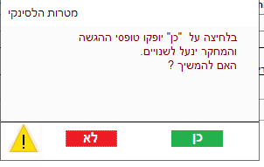

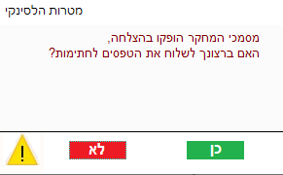
הגשת המחקר לוועדה
הגשת הבקשה החדשה לוועדה:
• לאחר סיום מילוי כל פרטי המחקר והוספת המסמכים הנדרשים יש ללחוץ על כפתור שלח בקשה לשיבוץ בדיון
• בשלב זה המערכת תפיק את המסמכים הנדרשים לצורך הגשת המחקר בהתאם לנתונים שהוזנו
• לאחר ההגשה לא ניתן לערוך שינויים נוספים במחקר, על מנת לחזור ולערוך את המחקר ובטרם נחתמו
מסמכי המחקר- יש ללחוץ על הכפתור החזר מחקר למצב עריכה
פעולה זו תבטל את הגשת המחקר ואת המסמכים שהופקו.
'בחתימה על מסמכים' • סטטוס המחקר בשלב זה-
בשלב הבא יש לחתום על מסמכי המחקר שהופקו על מנת שהוועדה תוכל לדון בבקשת המחקר.

Slide 22

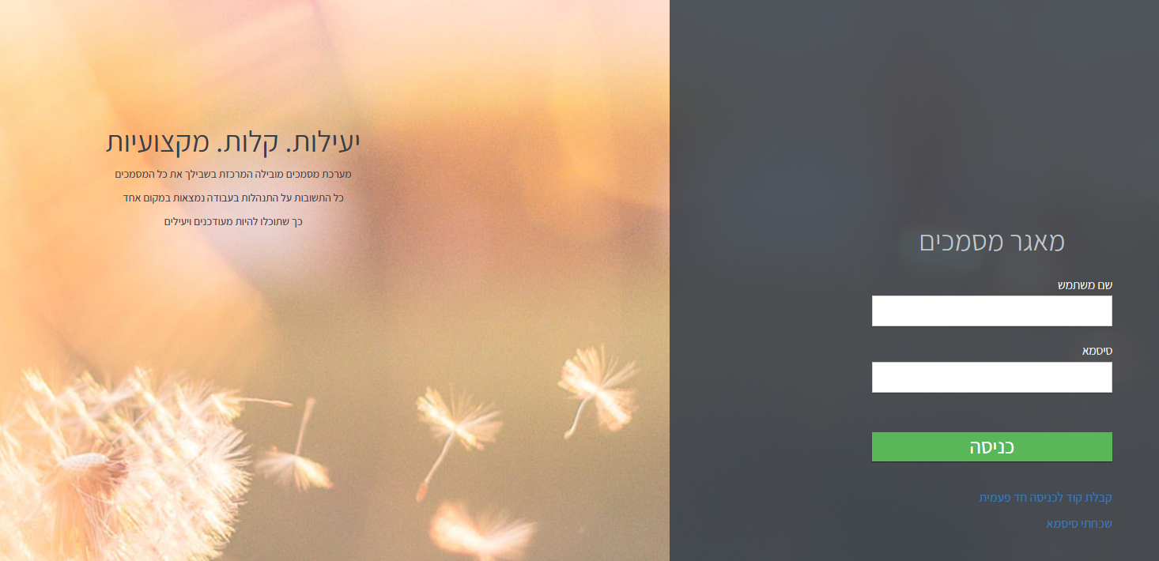
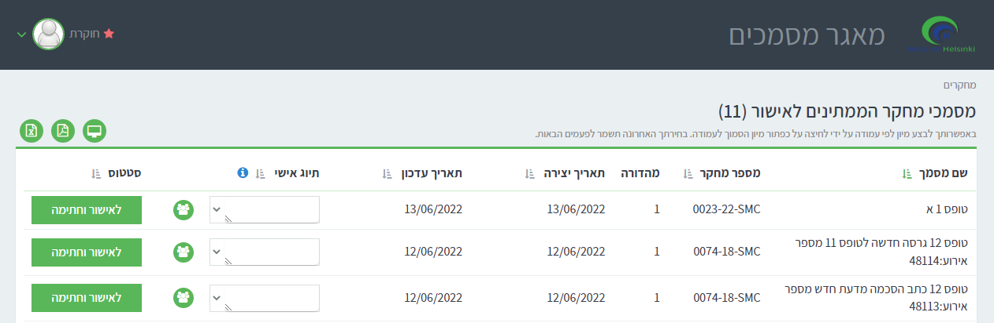
חתימה על מסמכים
PM7 :
• לאחר שליחת המסמכים לחתימה יישלח דוא"ל לגורמים המיועדים לחתימה .
• על מנת לחתום על מסמכי המחקר יש להיכנס לאתר PM7. ניתן לעשות זאת מחלון התוכנה הראשי,
או דרך הקישור בדוא"ל שהתקבל.
• ההתחברות לאתר היא באמצעות שם המשתמש והסיסמה המוגדרים בכניסה למחשב.
• לאחר שסבב החתימות הושלם , המסמכים החתומים יחזרו לתוכנת מטרות ויופיעו במסמכי המחקר, סטטוס המחקר יהפוך
ל'ממתין לשיבוץ לאחר חתימה' והוועדה תוכל לקבוע תאריך לדיון בבקשה.

Slide 23
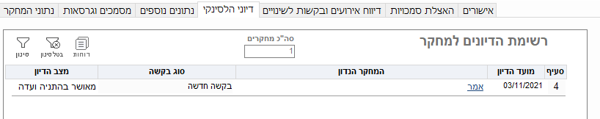
דיון בוועדה
שלב הדיון בוועדה :
• לאחר שיבוץ המחקר לדיון ישתנה סטטוס המחקר למשובץ לדיון.
• כאשר הוועדה תדון בבקשה החדשה סטטוס המחקר ישתנה בהתאם להחלטתה:
מאושר / מאושר בהתניה / לא מאושר
• ניתן להתחיל במחקר רק כאשר הוא במצב מאושר
• כאשר המחקר מאושר בהתניה יש לבדוק בדיון הועדה ( לשונית חדשה - דיוני הלסינקי) אילו שינויים/מסמכים נוספים
נדרשים ע"י הוועדה על מנת לאשר את המחקר.
• את המסמכים החדשים יש להגיש דרך לשונית 'דיווח אירועים ובקשות לשינויים'

Slide 24
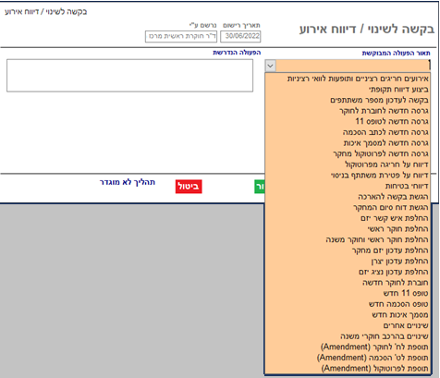
דיווח אירועים ובקשות לשינויים
לשונית דיווח אירועים ובקשות לשינויים :
• קיימת רק במחקרים שנדונו לפחות פעם אחת בוועדה.
• תיקונים למחקרים שמאושרים בהתניה יבוצעו דרך לשונית זו .
• בהמשך ולאורך כל המחקר לשונית זו משמשת להגשת בקשות לוועדה
ודיווח אירועים המתרחשים במחקר .
• טופס 12 מאוגד – חלק מהבקשות ניתן להגיש יחד כטופס
מאוגד .
• לאחר הגשת בקשה או אירוע יש לחתום על טפסי הבקשה
ב PM7 על מנת שהוועדה תוכל לדון בהם.

Slide 25
דיווח אירועים ובקשות לשינויים
לשונית דיווח אירועים ובקשות לשינויים :
• האירועים והדיווחים בלשונית זו:
- אירועים חריגים רציניים ותופעות לוואי
- דיווח תקופתי
- עדכון מספר משתתפים
- גרסה חדשה לחוברת לחוקר/ טופס 11/ כתב הסכמה/ מסמך איכות/
פרוטוקול המחקר
- דיווח על חריגה מפרוטוקול
- דיווח על פטירת משתתף
- דיווח בטיחות
- בקשה להארכה
- הגשת דוח סיום מחקר
- החלפת אישר קשר / חוקר ראשי / חוקרי משנה / יזם / יצרן
- הוספה של טופס חדש – הסכמה / חוברת לחוקר / מסמך איכות
- תוספת לפרוטוקול / טופס הסכמה / חוברת לחוקר

Slide 26
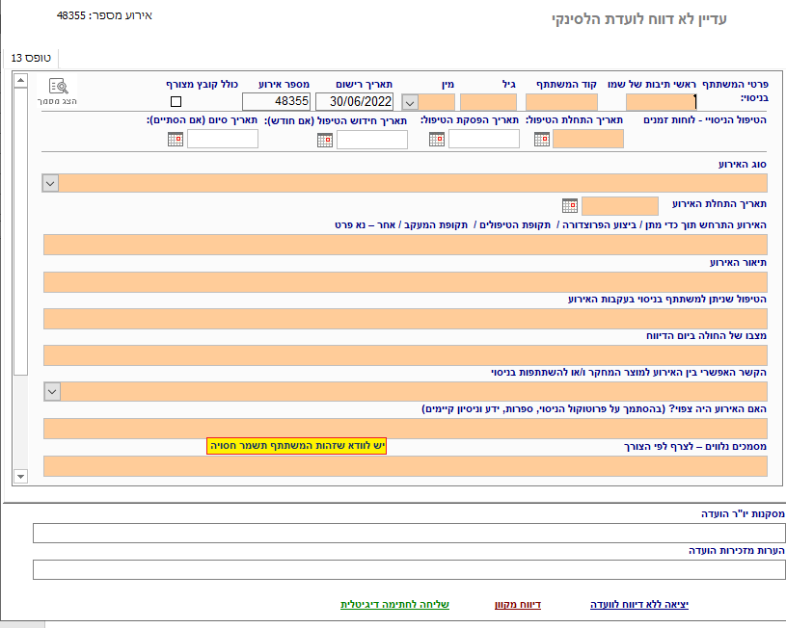

דיווח אירועים ובקשות לשינויים
אירועים חריגים רציניים (SAE) ותופעות לוואי : (טופס 13)
• יש לדווח בתוך 48 שעות לוועדה
• כפתור הצג מסמך – קיים בכל סוג דיווח ומאפשר לראות תצוגה
מקדימה של המסמך שיוגש לוועדה.
• בסיום מילוי הדיווח יש לשלוח את הדיווח לחתימה דיגיטלית (במרכזים
בהם קיים) ולחתום במערכת PM7 על הדיווח.
• יציאה ללא דיווח לוועדה תשמור את הנתונים שהוכנסו וניתן יהיה לחזור
ולערוך את הדיווח בטרם שליחתו

Slide 27
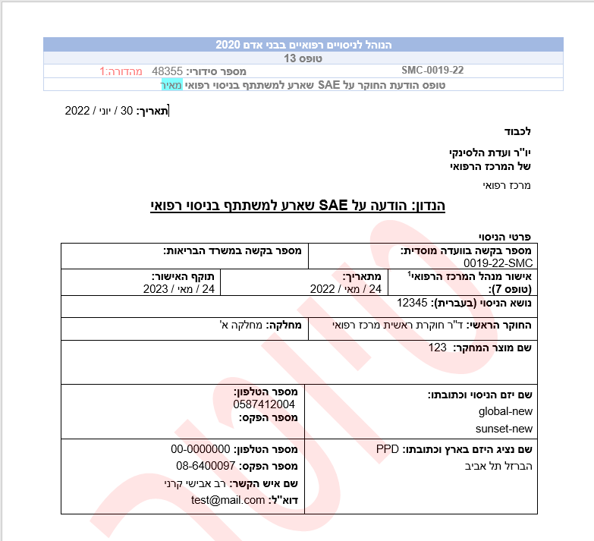
דיווח אירועים ובקשות לשינויים
כפתור הצג מסמך:
• מאפשר לראות את המסמך שיישלח לוועדה בטרם שליחתו

Slide 28
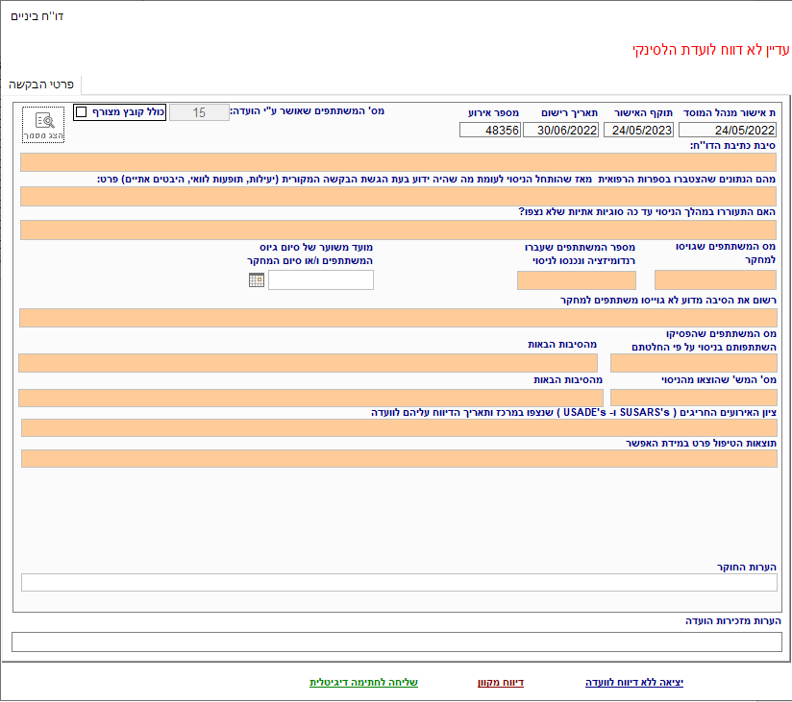
דיווח אירועים ובקשות לשינויים
ביצוע דיווח תקופתי:
• בהתאם לדרישת הוועדה יש להגיש דיווח תקופתי על הניסוי
• ניתן להגיש את הדיווח דרך התוכנה

Slide 29
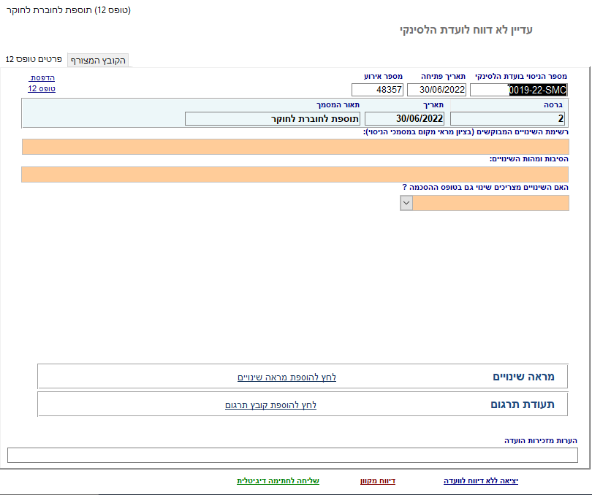
דיווח אירועים ובקשות לשינויים
מסמך תוספת :
• תוספת לחוברת לחוקר / טופס הסכמה / פרוטוקול המחקר
• ניתן להוסיף קובץ של מראה שינויים או תעודת תרגום
• יש לצרף את התוספת בלשונית הקובץ המצורף

Slide 30
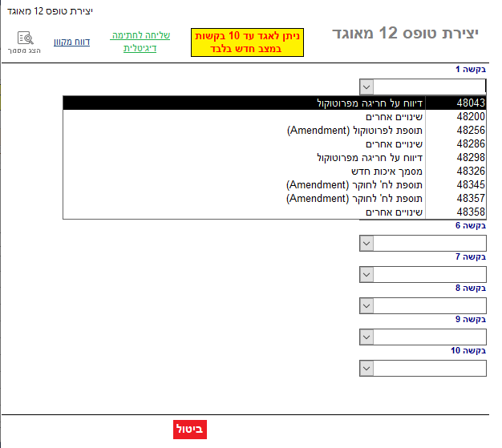
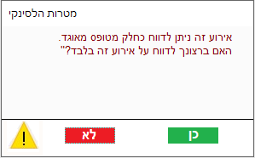
דיווח אירועים ובקשות לשינויים
טופס 12 מאוגד :
• חלק מהדיווחים ניתנים להגשה בטופס מאוגד יחיד לוועדה
• על מנת ליצור טופס מאוגד יש לפתוח דיווח עבור כל אחד
מהאירועים ואז לבחור בכפתור
• ניתן להוסיף עד כ 10 אירועים שונים בדיווח מאוגד אחד
• כאשר ייעשה ניסיון להגיש דיווח בודד של אחד מהדיווחים הנ"ל –
המערכת תתריע על האפשרות לשלוח את אירוע זה כמאוגד

Slide 31

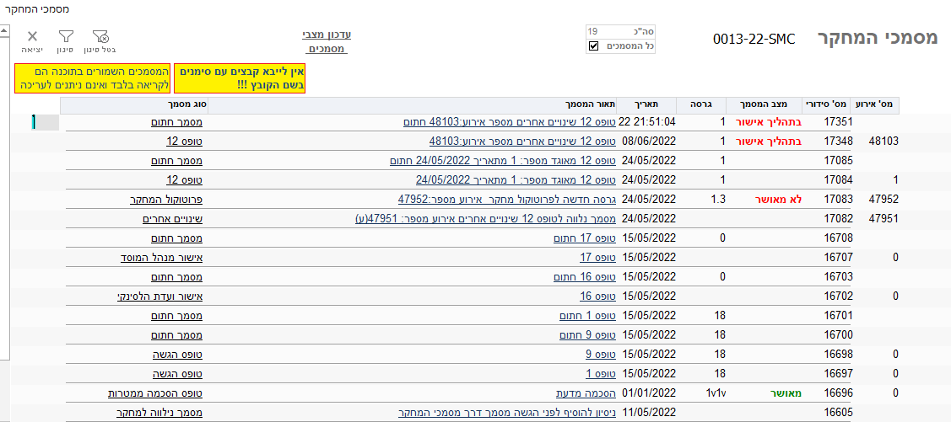
מסמכי המחקר
מסמכי המחקר:
• בלחיצה על מסמכי המחקר נפתח חלון המכיל את כל מסמכי המחקר שהוגשו, כולל מסמכים שאינם בתוקף.
• לחיצה על 'עדכון מצבי מסמכים' תעדכן את כל המסמכים למצב העדכני שלהם.

Slide 32
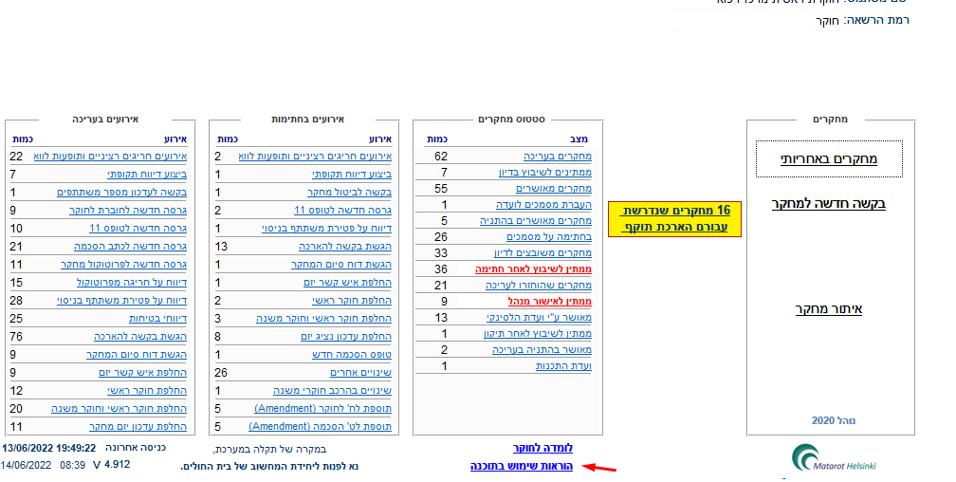
מידע נוסף
חוברת הדרכה:
ניתן לגשת בכל עת לחוברת ההדרכה של תוכנת מטרות כדי לקבל לעבור שוב על אופן השימוש בתוכנה ולקבלת מידע נוסף
על האפשרויות השונות בתוכנה.
חוברת ההדרכה נמצאת במסך הראשי בתוכנה הוראות שימוש בתוכנה

